Slide 1


Slide 2

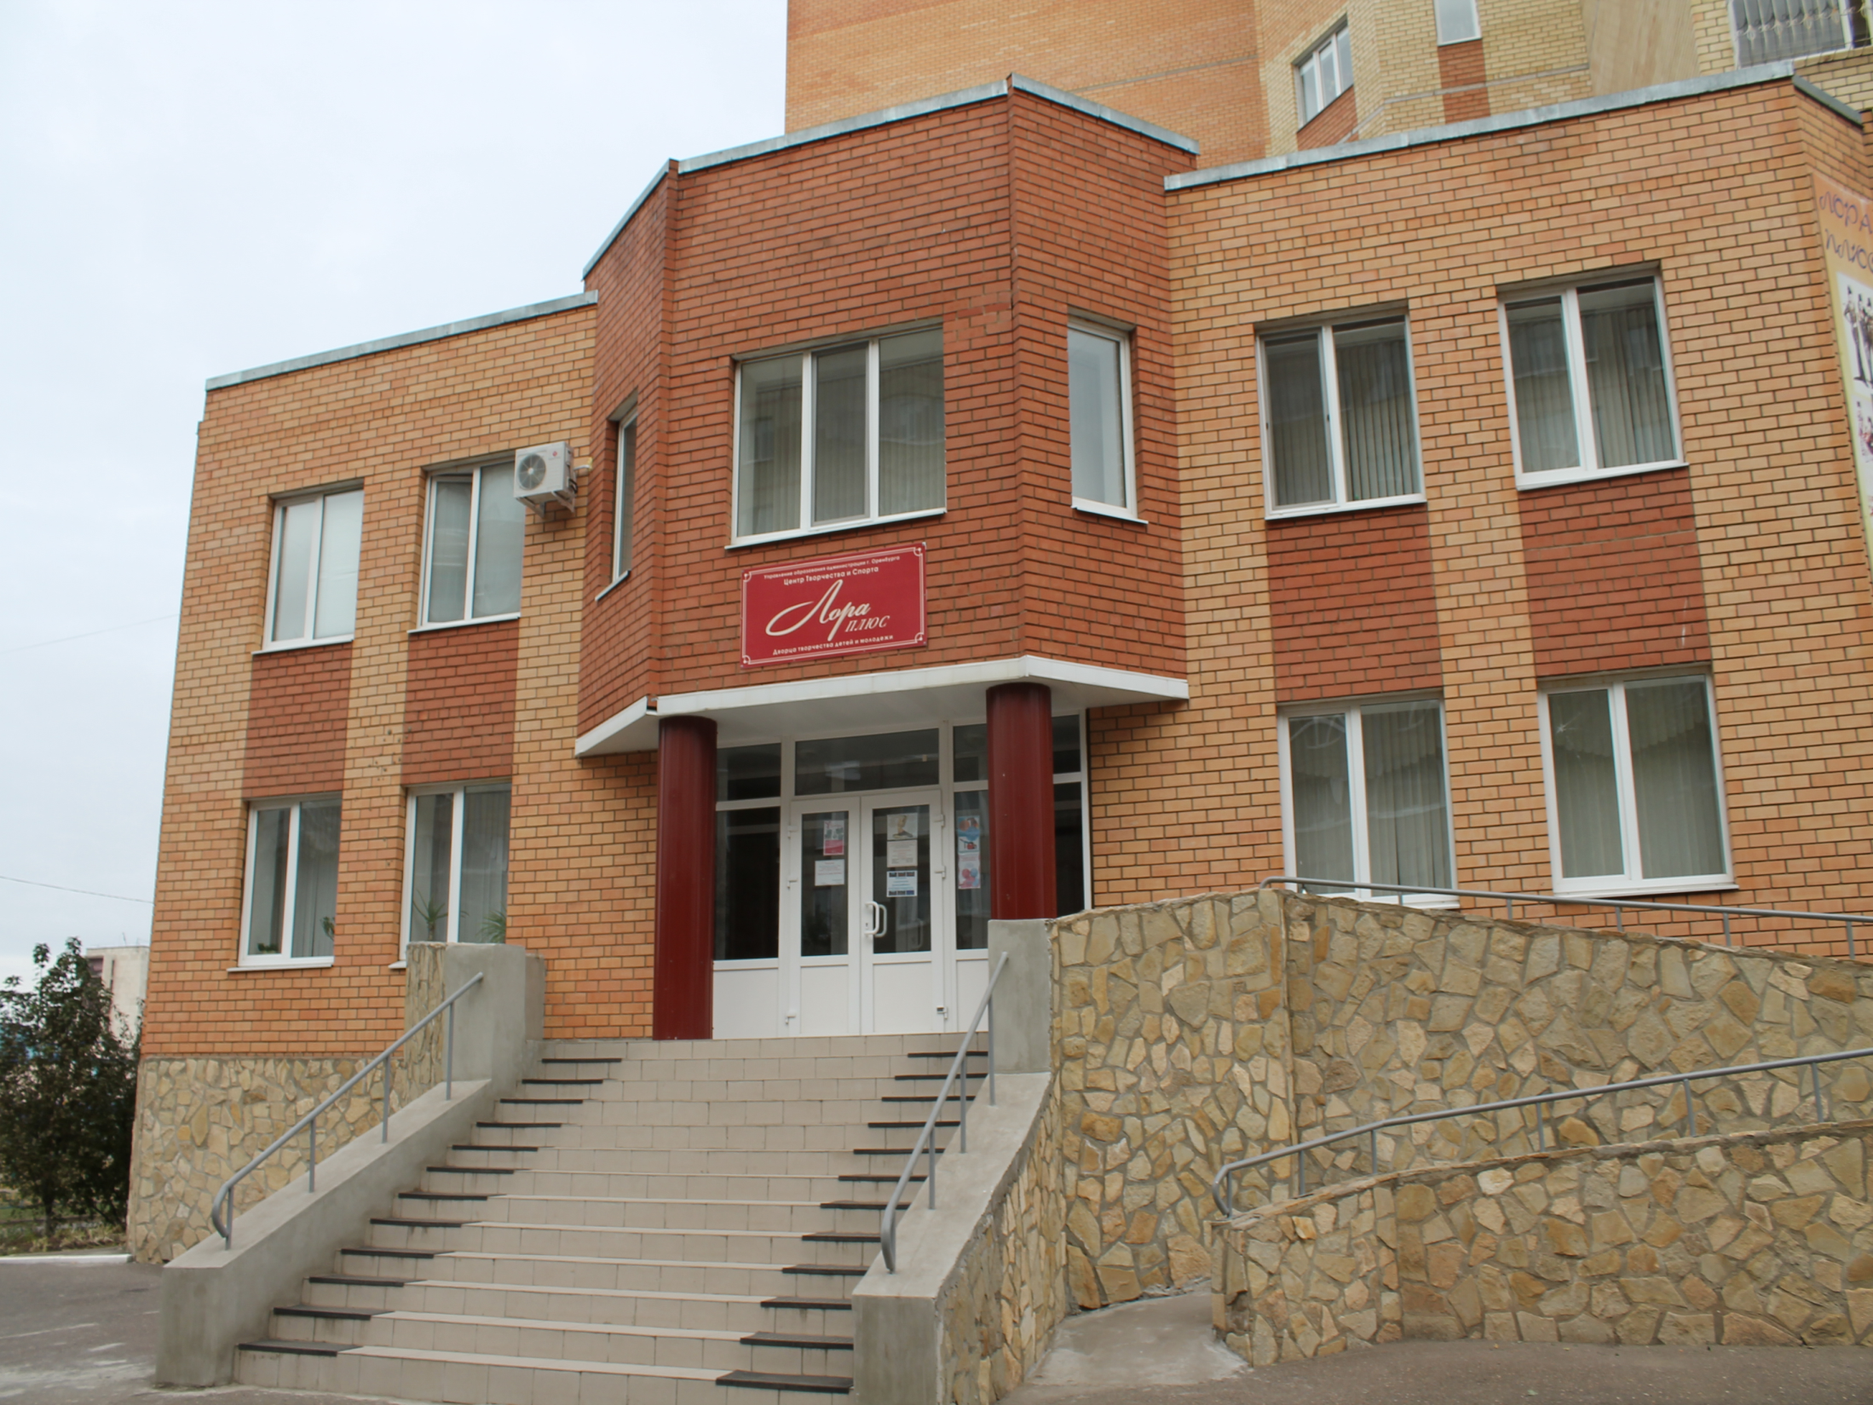
«

Slide 3
МАУДО «Дворец творчества детей и молодежи» г.Оренбург
Студия раннего развития
«Почемучки»
Методист, педагог дополнительного образования Желудякова Татьяна Павловна

Slide 4
«От того, как будет чувствовать себя ребёнок, поднимаясь на первую ступеньку лестницы познания, что он будет переживать, зависит весь дальнейший путь к знаниям»
В.А. Сухомлинский

Slide 5
Наш девиз:
Бросающий вызов достигнет успеха,
Ему ведь любая беда не помеха,
Он справится может с заданьем любым,
Исследуя путь к знаньям вершин.
На первый лишь взгляд неприступна стена,
Он может добиться всего и всегда

Slide 6
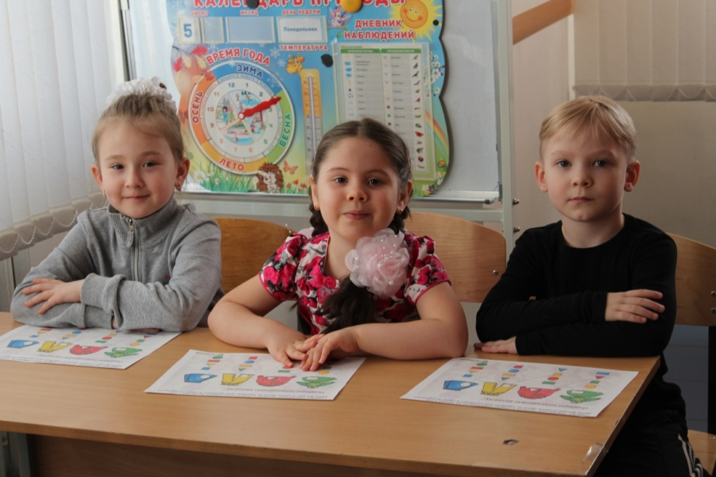
Куракина Ксения
Терентьев Савелий
Аверьянова Екатерина

Slide 7
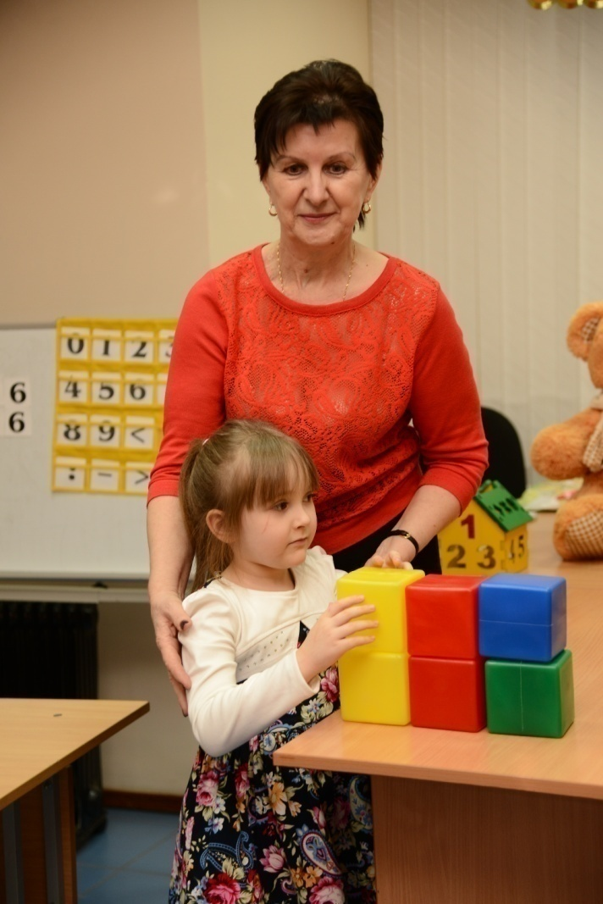
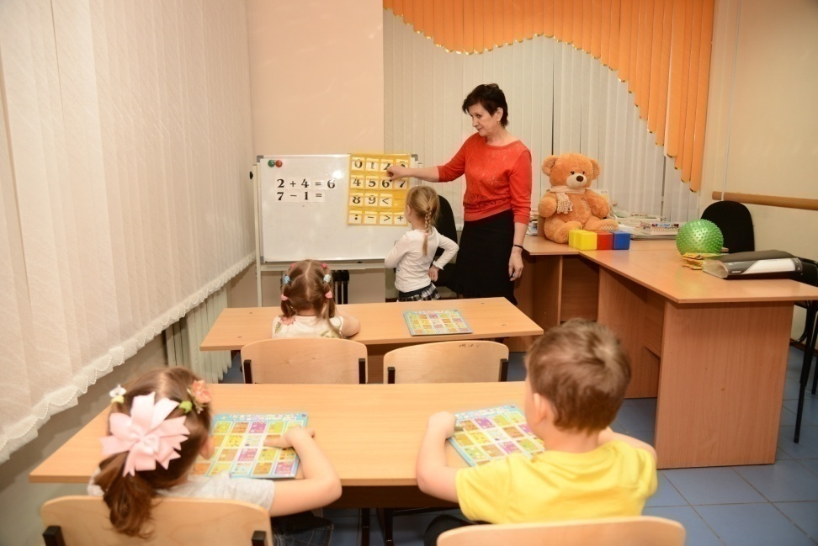
Творческое объединение
«Мир логики»

Slide 8
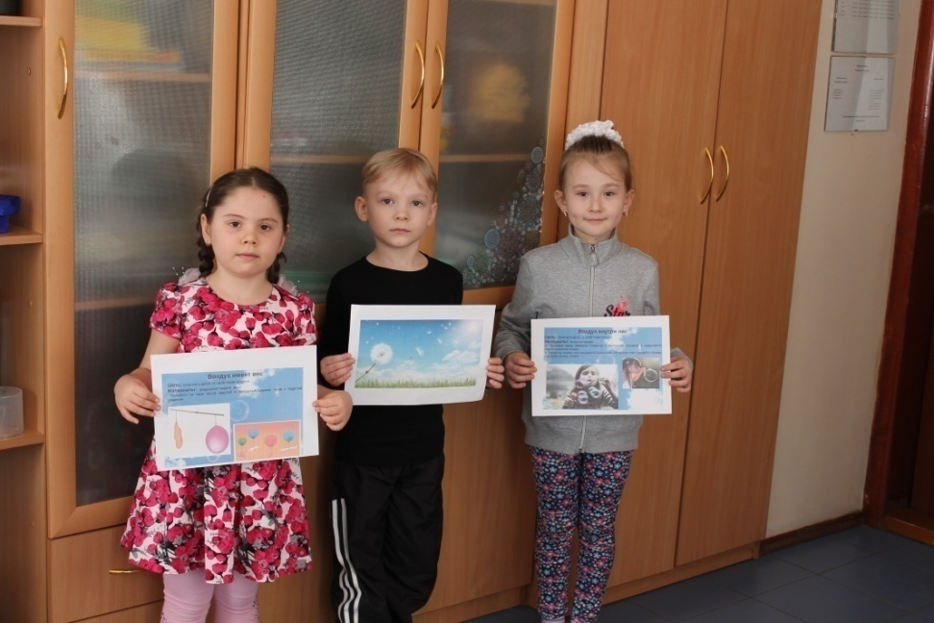
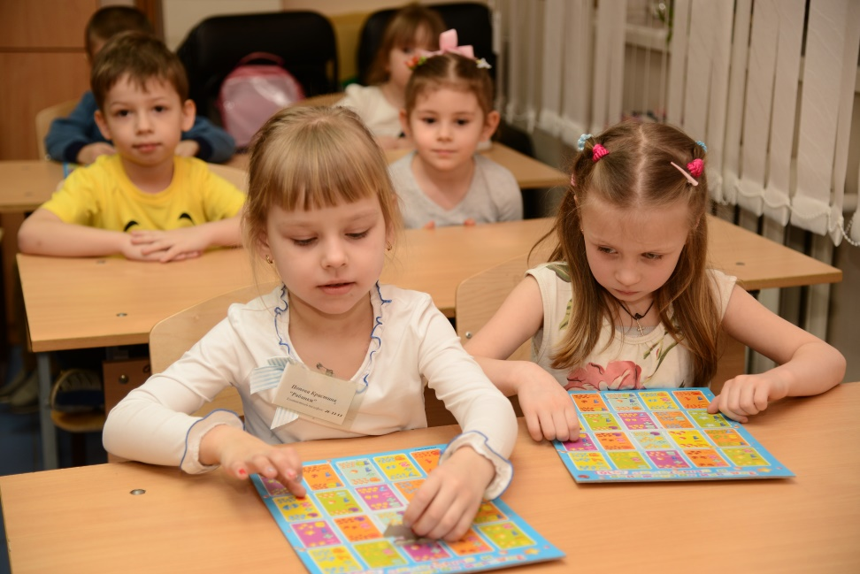

Slide 9
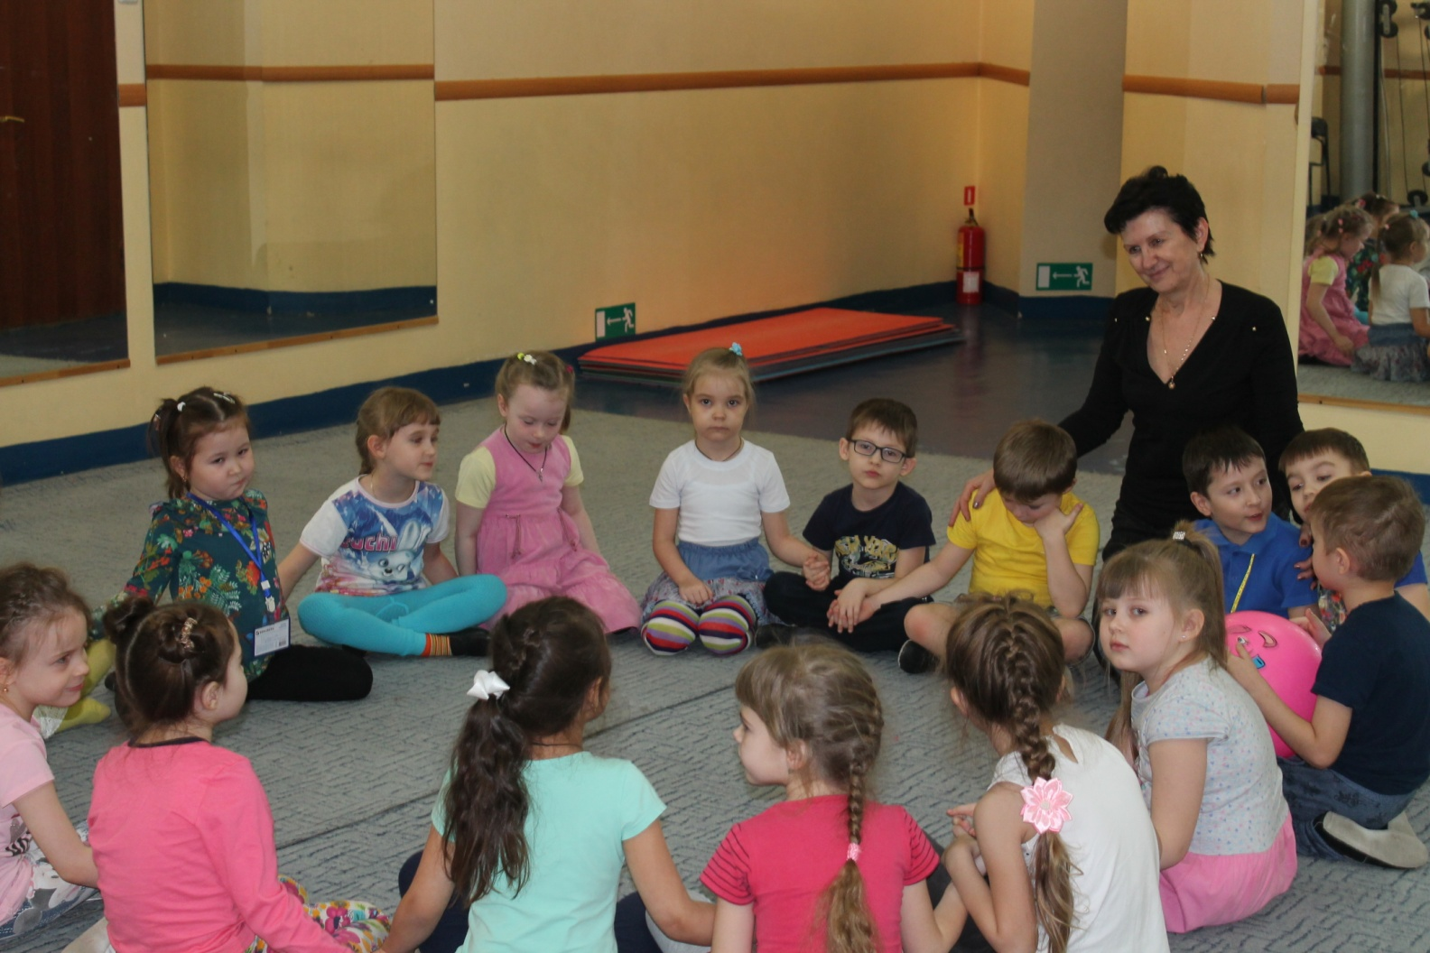

Slide 10
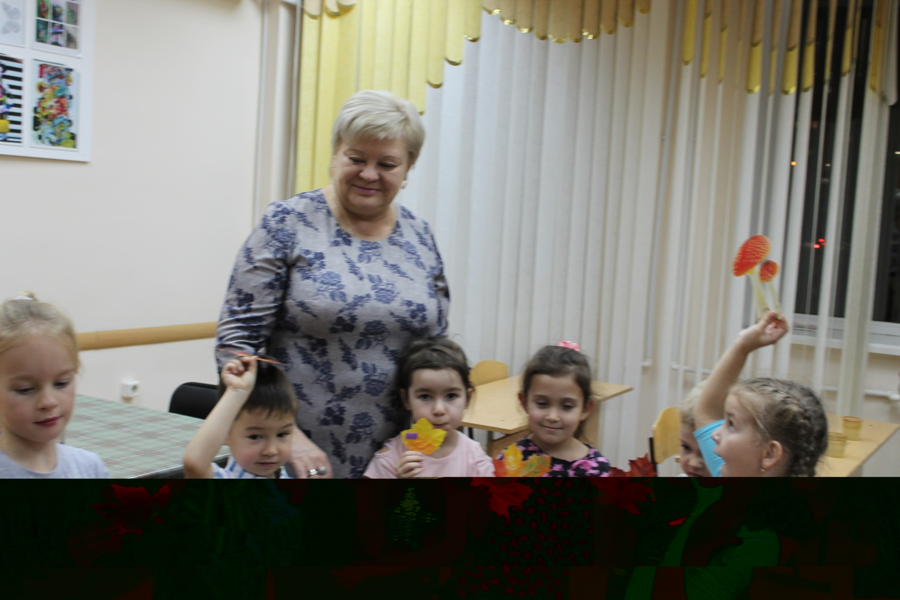
Творческое объединение
«В мире звуков»

Slide 11
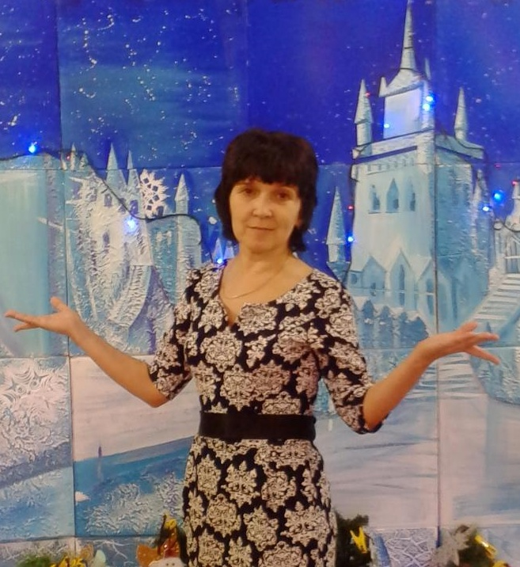
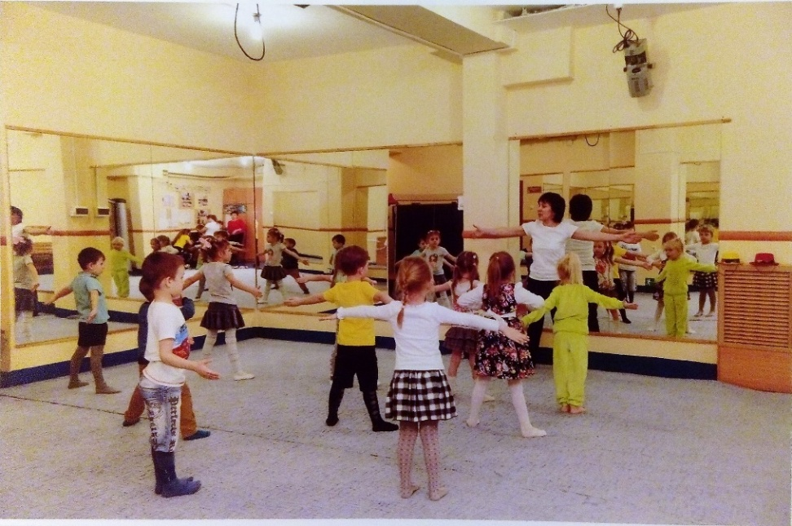
Творческое объединение
«Хореография»

Slide 12
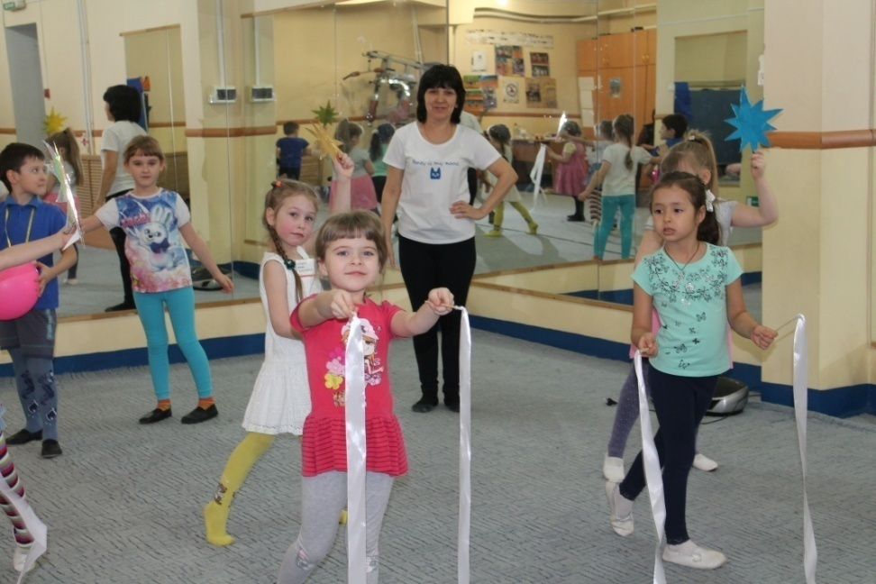
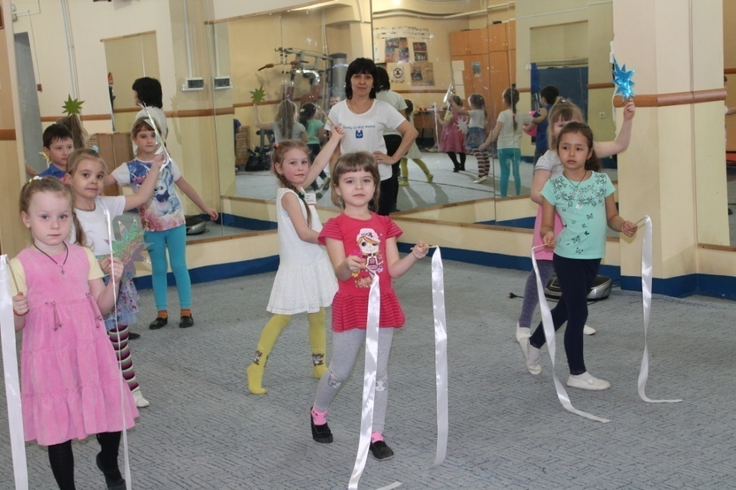

Slide 13
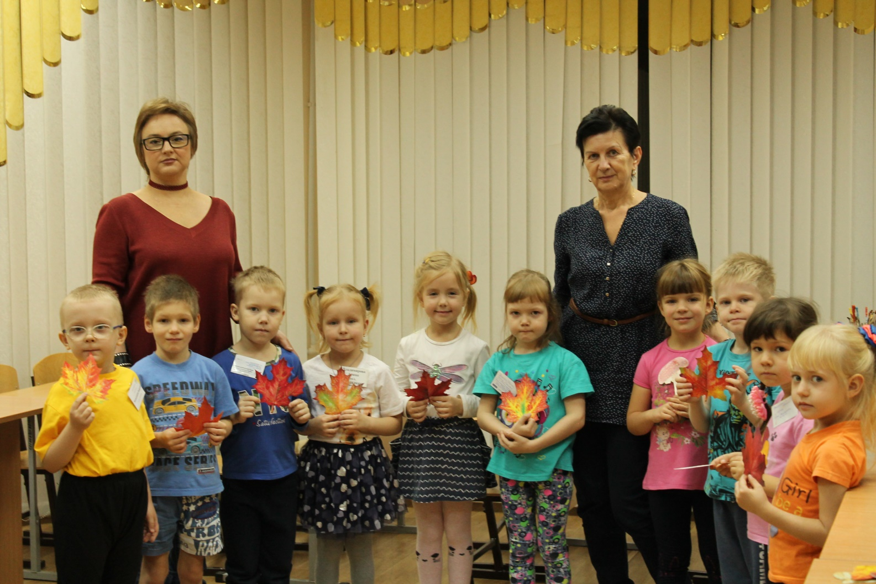
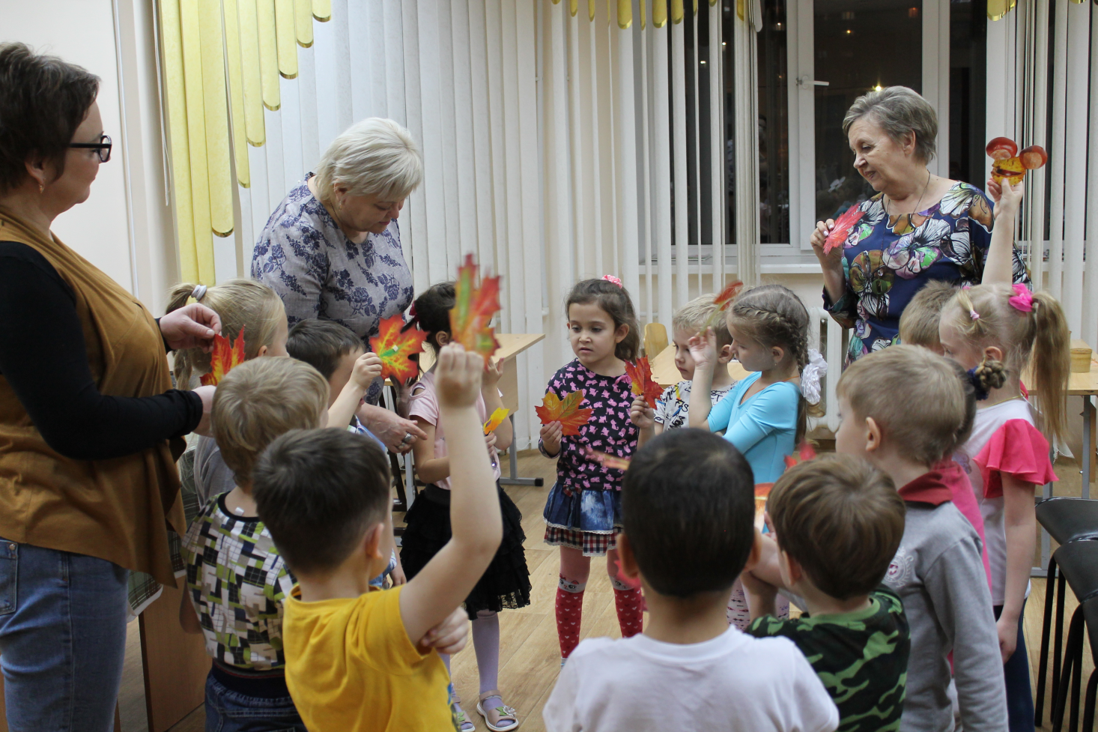
Творческое объединение «Музыка»

Slide 14
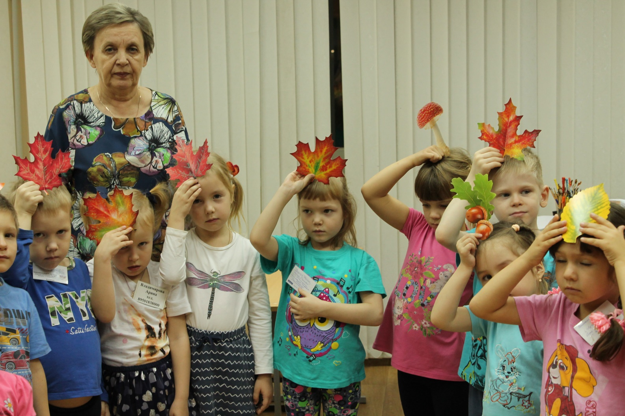
Творческое объединение «Основы рисунка»

Slide 15
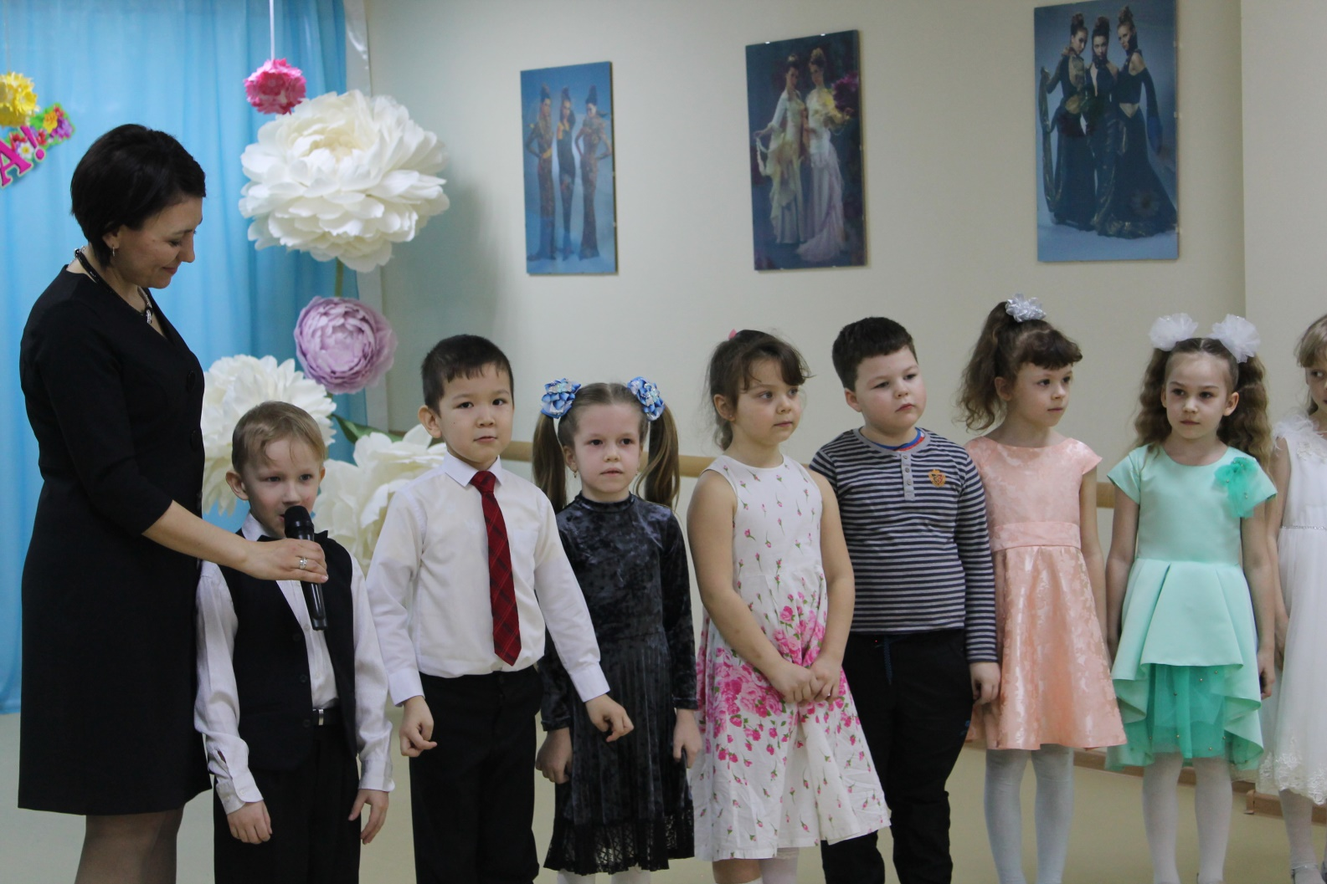
Творческое объединение
«Мои первые слова на английском»

Slide 16
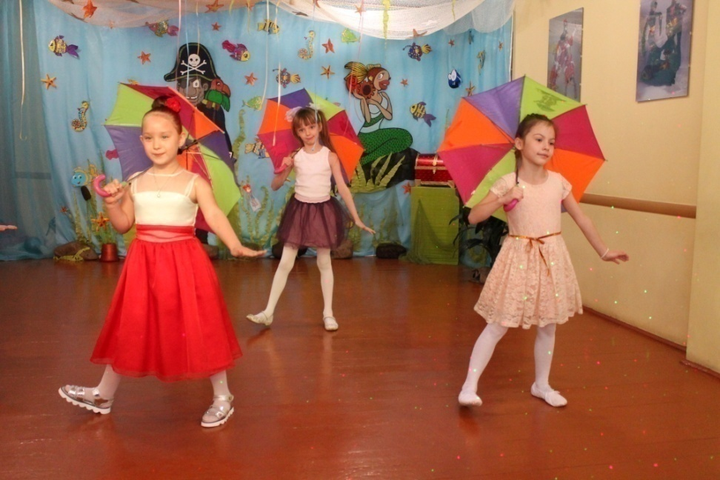
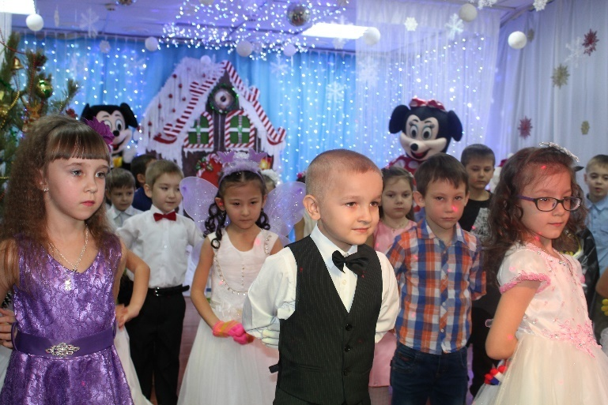
Праздничные мероприятия

Slide 17
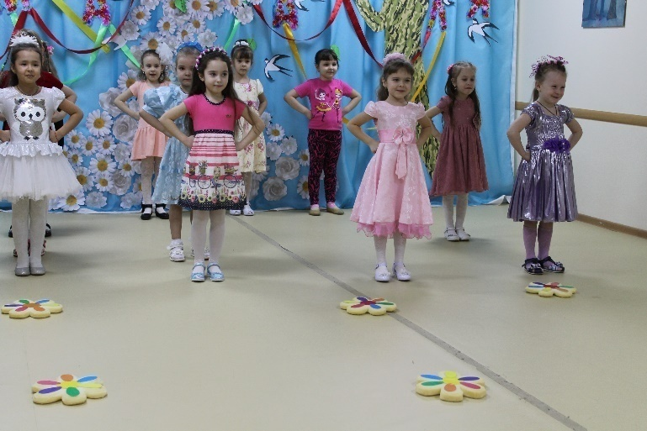
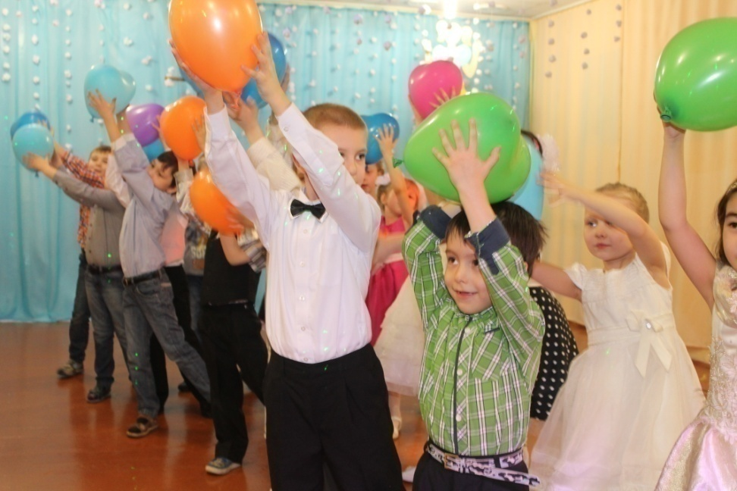
Праздничные мероприятия

Slide 18
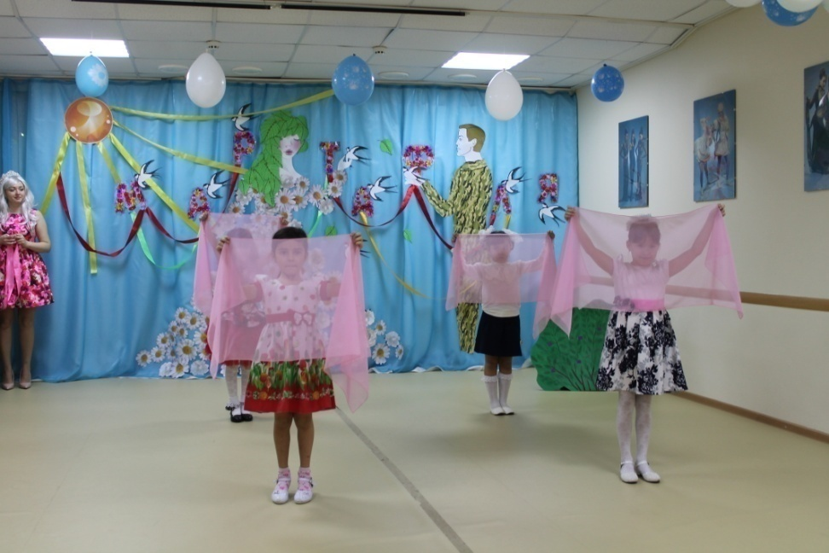
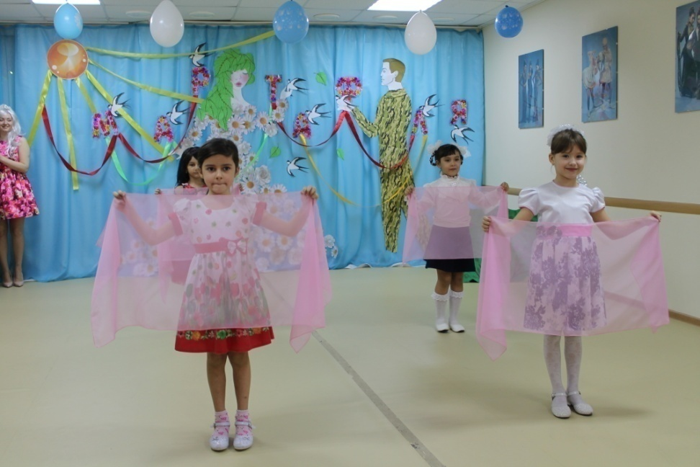
Праздничные мероприятия

Slide 19
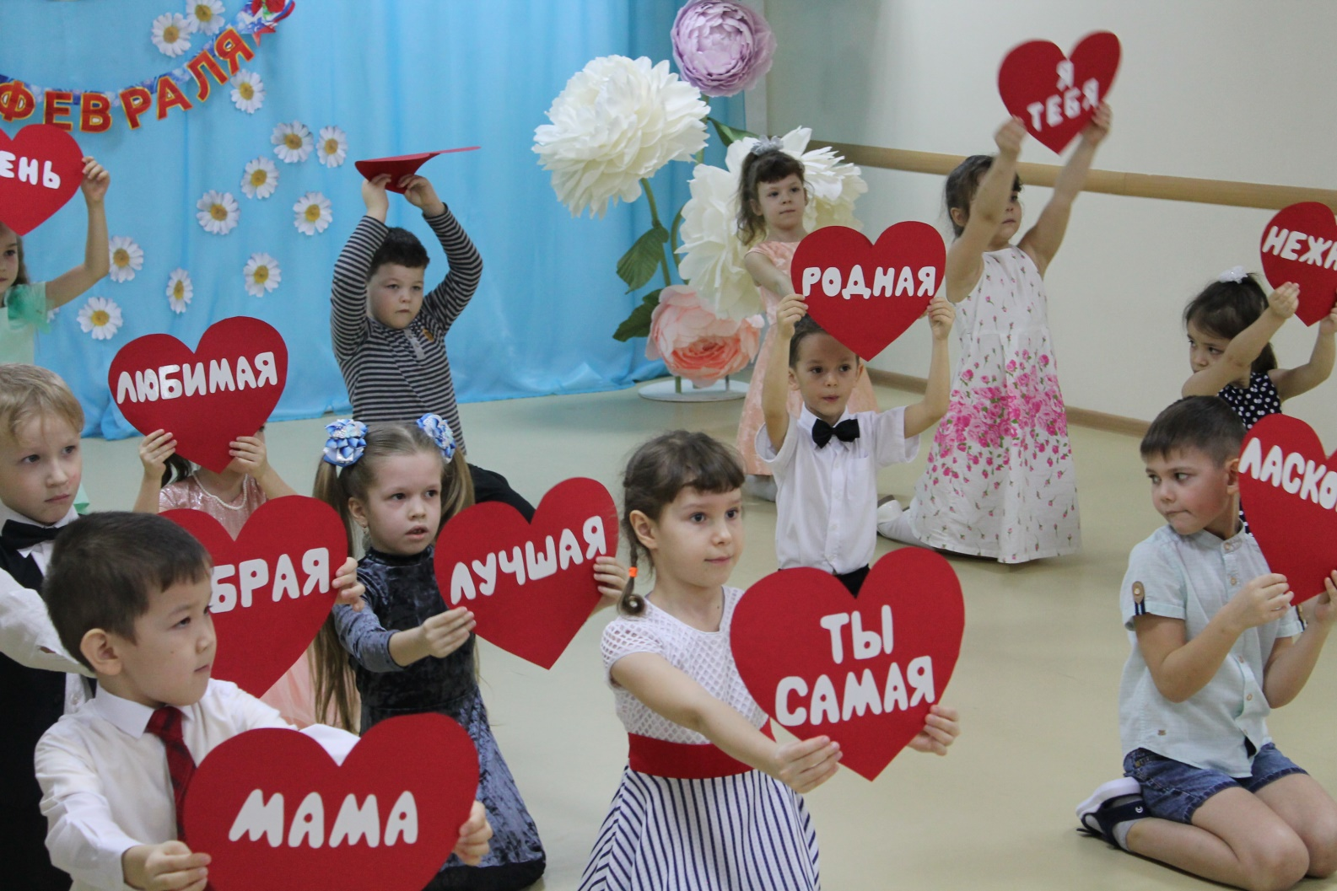

Slide 20
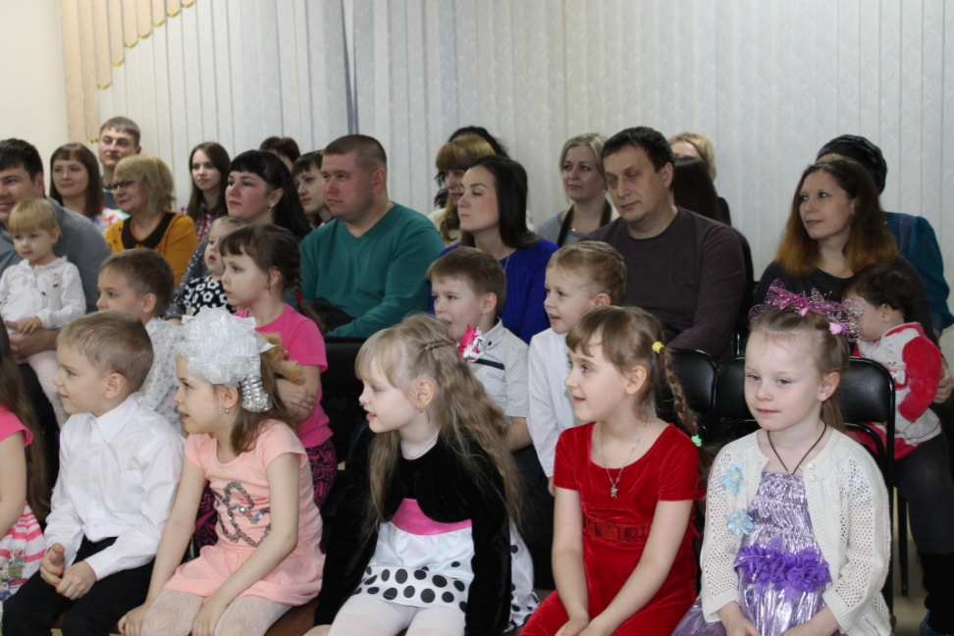
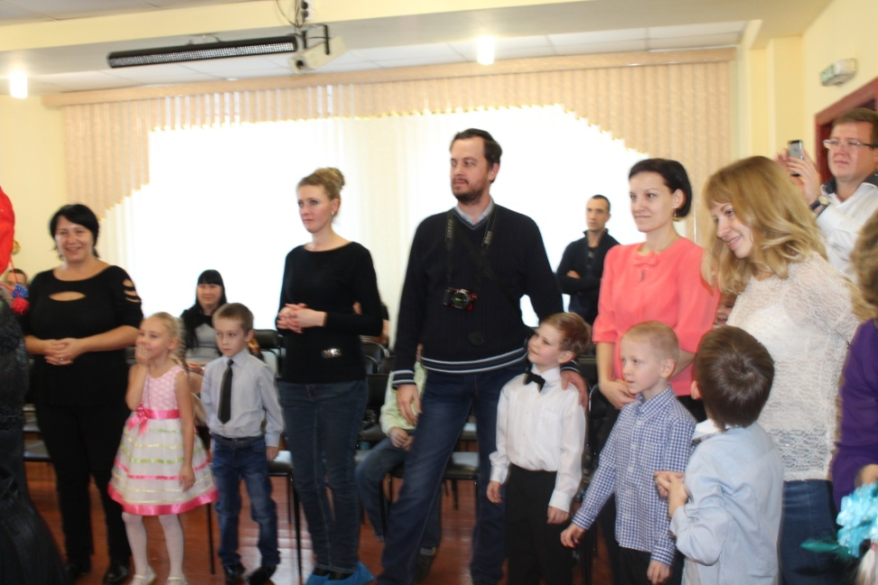
Совместная деятельность с родителями

Slide 21
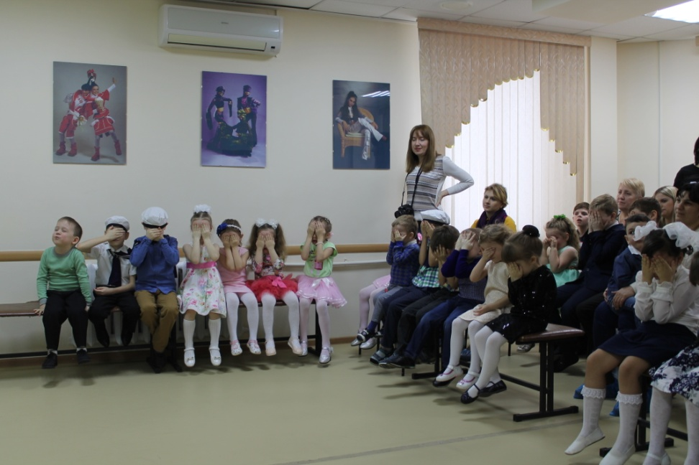
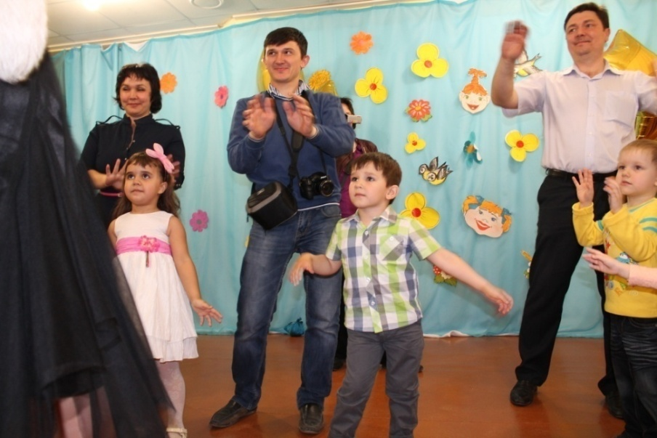
Совместная деятельность с родителями

Slide 22
Спасибо за внимание!

